Slide 1
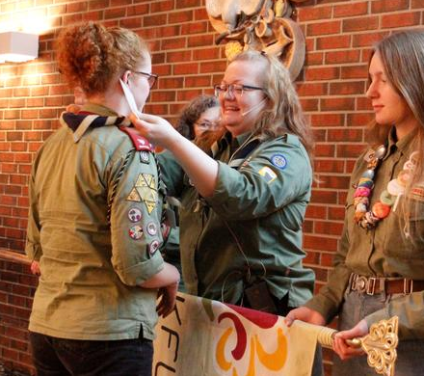
§ 2.2.1 KRETSSTYRETS OPPGAVER
● Lede kretsens arbeid i overensstemmelse med Norges
KFUK-KFUM-speideres grunnregler, organisasjonsbestemmelser og
strategi.
● Iverksette de tiltak eller videreføre de saker som har vært
behandlet på årsmøte.
● Ivareta kretsens løpende kontakt med forbundets sentralledd.
● Holde seg orientert om arbeidet i gruppene og gi lederne støtte,
råd og oppmuntring.
● Påse at gruppenes regnskap blir revidert.
● Ta initiativ til felles tiltak for kretsens grupper og enheter så som
kretsleir, ledersamvær etc.
● Arbeide for medlemsvekst i kretsen.
● Sette i verk landsting/kretstings vedtak.
● Forvalte midler og eiendeler fra nedlagte grupper i samråd med
landsstyret.
● Påse at det blir ført særskilt protokoll for kretsstyret og kretsting.
● Påse at det blir ført regnskap over kretsens eiendeler, gjeld,
inntekter og utgifter.
● Regnskapet skal følge kalenderåret og skal avsluttes senest 3vedrørende kretsen
måneder etter årets utgang. Kretsleder plikter å se til at regnskap
og bilag oppbevares i 10 år etter utgangen av regnskapsåret.
VALG KRETSSTYRE i februar 2025.
Vi trenger kandidater til disse vervene:
Kretsleder
3 Styremedlemmer, begge kjønn
2 Varamedlemmer, en av hvert kjønn
Gruppeleder:
Kretsen er basert på at alle gruppene bidrar og vi trenger at alle gruppene tar sitt ansvar og bidrar med kandidater til kretsens arbeid.
Start nå med å motivere aktuelle kandidater i gruppen til å stille til valg og bidra i kretsens arbeide for alle speiderne i Rogaland KFUK-KFUM-SPEIDERE.
Du:
Bli med å ta ansvar for at kretsen lever videre og blir enda bedre.
Meld deg som kandidat til kretsstyret nå! Få enda mer ledererfaring og erfaring i organisasjonsarbeid – det teller på CV-en også!
Hilsen Valgkomiteen: Øystein Johnsrud, Ole Norland, Mari Skøgøy

